Slide 1


卡通可愛恐龍
之HTML
兒童教育PPT
Notes:
1

Slide 2


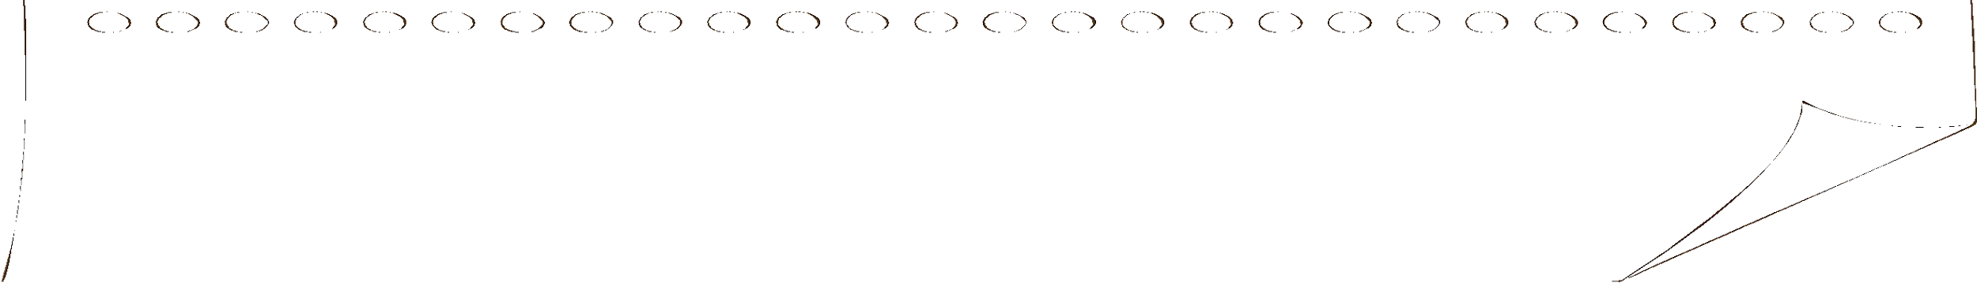
目 錄
CONTENT
1.HTML介紹
2.如何使用HTML
3.CSS教學
4.排版 & 簡易架站
Notes:
2

Slide 3

1.HTML介紹
Notes:
3

Slide 4
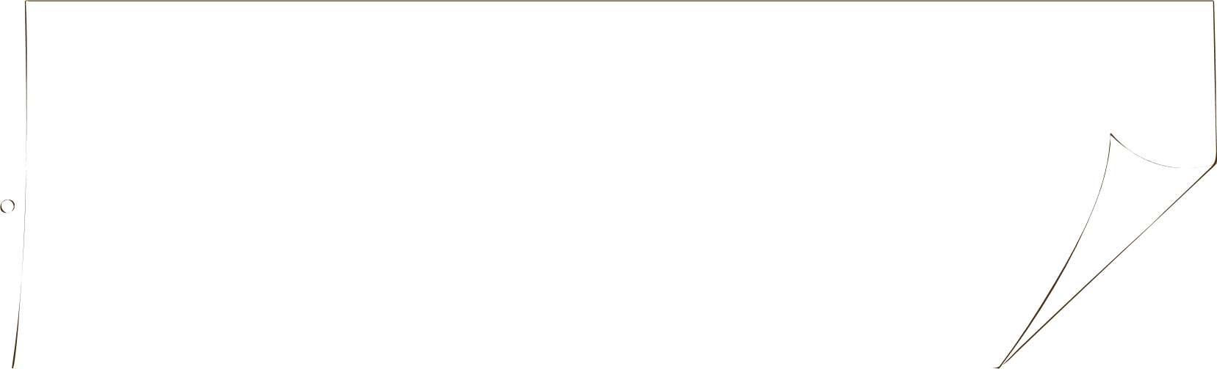
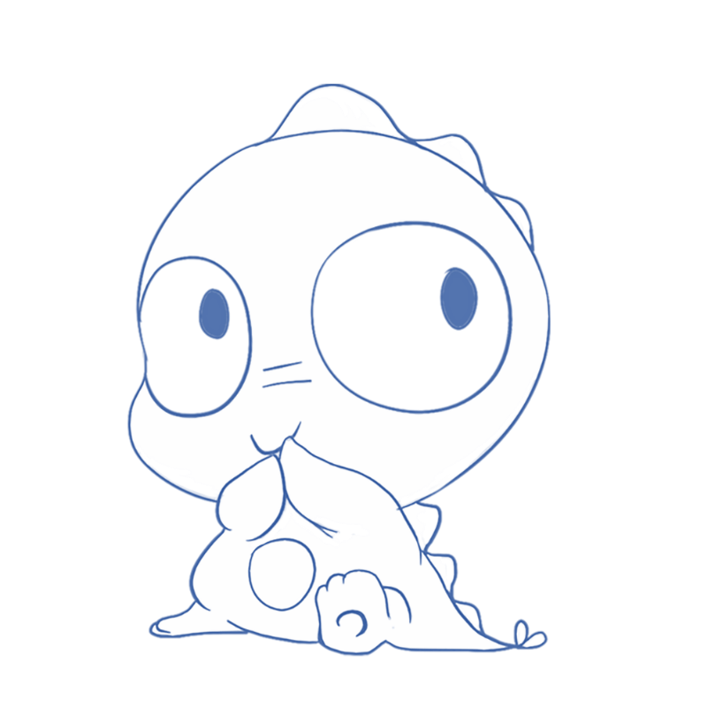

HTML是什麼？
HTML
Hyper Text Markup Language
字面上直翻成「超文字標示語言」
一開始是由 CERN 所開發，主要的目的在於讓各實驗室之間可以在網路上方便地交換研究成果
Notes:
4

Slide 5
HTML是什麼？
總而言之，HTML就是一種網頁使用的語言。也就是你平常在用瀏覽器偶爾不小心按到F12會跳出來給你看的東西。
Notes:
5

Slide 6
HTML是什麼？
那我們就先來看看樣本吧
看看這裡 ↓
https://ccucsiesummercamp.github.io/
Notes:
6

Slide 7

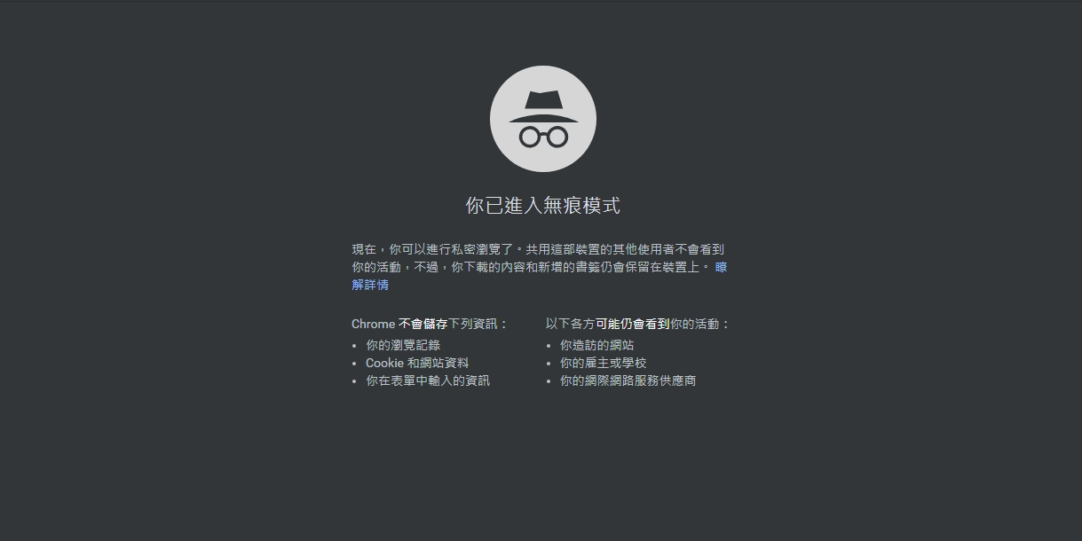
HTML是什麼？
Notes:
7

Slide 8
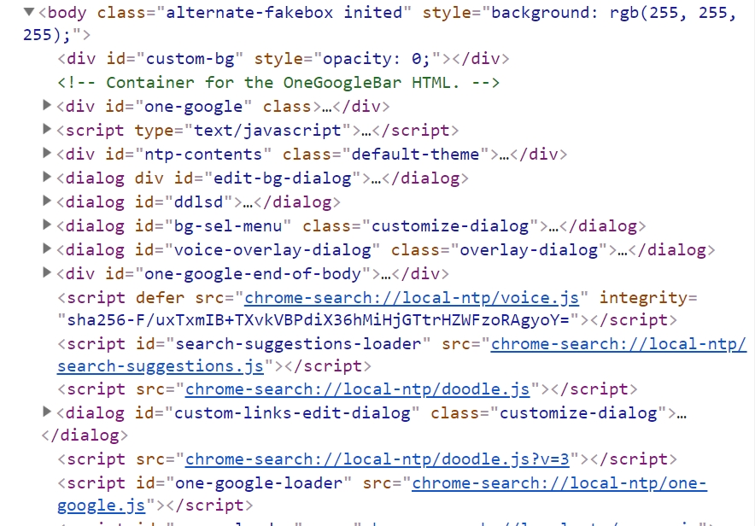
Google Chrome的新分頁就是長這樣
看起來是不是很複雜呢？
Notes:
8

Slide 9
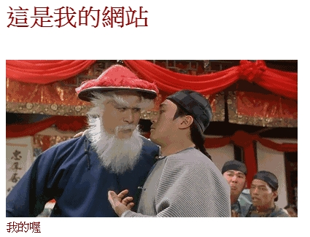
NO！只要短短幾行程式碼，也能做出屬於自己的網站！
Notes:
9

Slide 10
那麼要從哪裡開始呢？
CodePen.io
不須註冊就能夠線上使用的HTML編輯器，除了簡潔有力的黑底介面外，還有許多華美的範例可供參考。
NotePad++
本身就是好用的文字編輯器，支援繁體中文介面，並可額外安裝許多功能，當然區區HTML它也是能夠駕馭的。
VSCODE
全名Visual Studio Code，微軟開發的專門用於編寫程式碼的軟體，也有額外安裝的中文介面，但最重要的還是它強大的輔助功能，讓你在編寫時能夠輕鬆一些。
Notes:
10

Slide 11
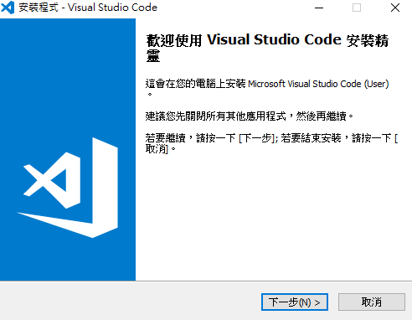
Visual Studio Code
安裝VSCODE
到 https://code.visualstudio.com/ 下載主程式
Notes:
11

Slide 12
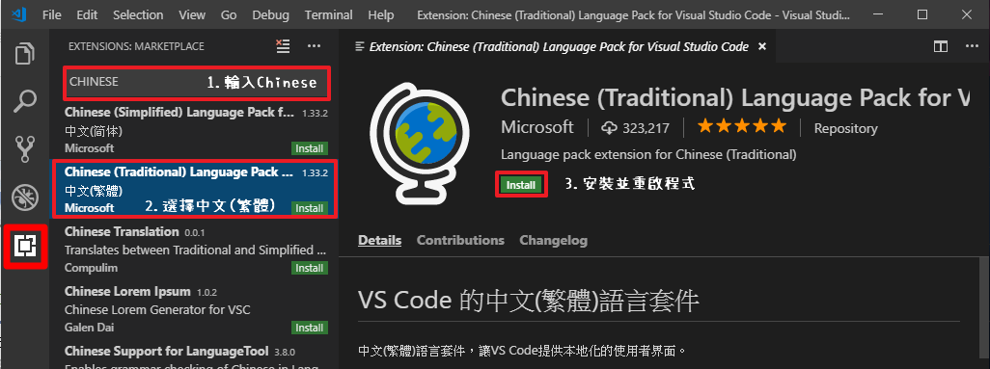
Visual Studio Code
VSCODE 中文化
如果對英文有點障礙，非中文介面不可的人，VSCODE也是可以轉換成中文的
Notes:
12

Slide 13
Html 的架構
架構
HTML文件的程式碼分為三個區塊
<html>...</html>、<head>...</head>、
<body>...</body>。
<html>
<head>
HTML 文件的標題
</head>
<body>
HTML 文件的內容
</body>
</html>
標籤
Tag
HTML文件裡的標籤需有「<>」符號，
一對標籤裡的結尾需加上「/」符號。
HTML標籤不分大小寫。
元素
HTML 元素指的是從開始標籤（start tag）到結束標籤（end tag）的所有代码
Notes:
13

Slide 14

2.如何使用HTML
Notes:
14

Slide 15
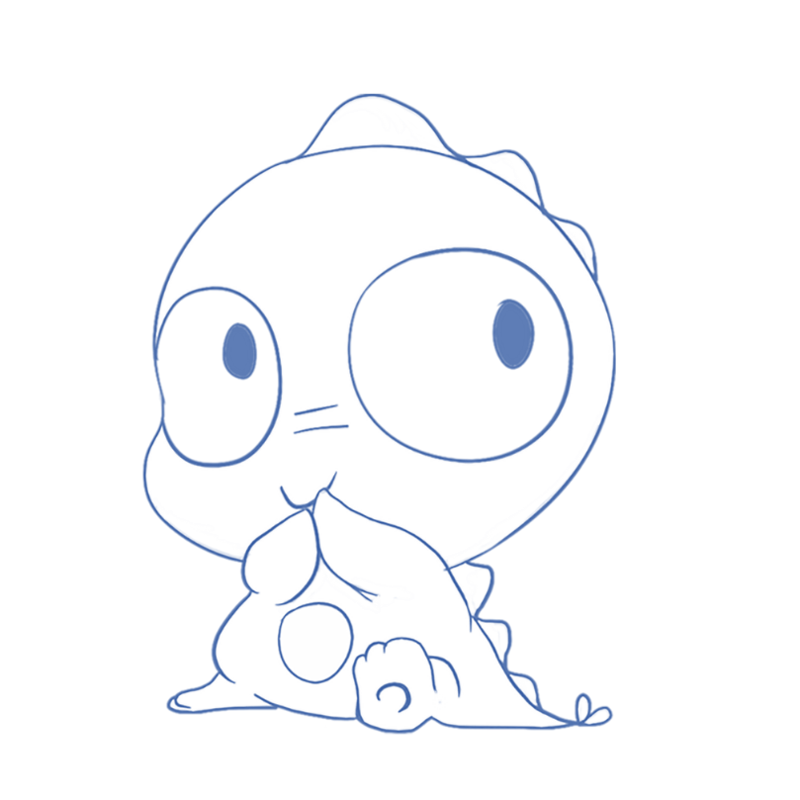
Html 基本標籤
首先我們要先知道
有兩種元素
block(塊元素)、inline(內聯元素)
Notes:
15

Slide 16
Html 基本標籤
標題|
HTML 標題（Head）是通過 <h1> - <h6> 等標籤進行定義的字
<h1> 課程組自我介紹 </h1>
<h2> 張米米 </h2>
<h2> 朱彥旻 </h2>
<h2> 李品澤 </h2>
<h2> 林柏宏 </h2>
<h1>(文字內容)</h1>
Notes:
16

Slide 17
Html 基本標籤
連結|
HTML 連結是通過 <a> 標籤進行定義的
在href屬性中指定鏈接的地址
可加入文字註解就跟超連結用途一樣
<a href="https://agar.io/index.html"> (文字) </a>
<a href="網址"> (文字)</a>
Notes:
Anchor
Hypertext reference
17

Slide 18
Html 基本標籤
段落|
HTML 段落是通過 <p>標籤進行定義的
<p> 嗨各位小學員們 <br>
我是資工三 張米米<br>
米米是本名 本名是米米！<br>
興趣是看劇跟聽歌 最喜歡泰勒絲<br>
歡迎問任何問題('▽’〃)
</p>
<p>(文字內容)</p>
Notes:
18

Slide 19
Html 基本標籤
圖像|
HTML 圖像是通過 <img> 標籤進行定義的
<img src="https://ccucsiesummercamp.github.io/image/chang.jpg" />
<img src="https://ccucsiesummercamp.github.io/image/chu.jpg" />
<img src="https://ccucsiesummercamp.github.io/image/li.jpg" />
<img src="https://ccucsiesummercamp.github.io/image/lin.jpg" />
<img src="圖片網址" />
Notes:
19

Slide 20

大家動手做做看吧
字元處理大師的部分
Notes:
20

Slide 21
Html 基本標籤
除此之外
還有許多標籤能夠
幫助我們用得更漂亮哦
Notes:
21

Slide 22
Html 基本標籤
文字
<font size=? color=?></font>
size 字的大小 1....7
color 字的顏色
<hr> 分隔線
<b></b> 粗體字
<u></u> 底線字
<i></i> 斜體字
<br> 換行
Notes:
22

Slide 23
Html 基本標籤
表格
<table> … </table>
建立表格
<tr> … </tr>
在<table> … </table>中建立橫列
<td> … </td>
在<tr> … </tr>中建立儲存格
╭<table> ︱ ╭<tr> ︱ 第︱ <td>資料格一</td> 表︱ 一︱ <td>資料格二</td> ︱ 行︱ <td>資料格三</td> ︱ ╰</tr> ︱ ╭<tr> ︱ 第︱ <td>資料格一</td> 格︱ 二︱ <td>資料格二</td> ︱ 行︱ <td>資料格三</td> ︱ ╰</tr> ╰</table>
Notes:
23

Slide 24
Html 基本標籤
列點
<ul>
<li>星期一</li>
<li>星期二</li>
</ul> <ol>
<li>星期一</li>
<li>星期二</li> </ol>
星期一
星期二
1. 星期一
2. 星期二
Notes:
24

Slide 25
大家動手做做看吧
炫彩繽紛的時刻來了
Notes:
25

Slide 26
3.CSS教學
Notes:
26

Slide 27
CSS是什麼
Cascading Style Sheets (CSS)
階層式樣式表
只能用來寫樣式
不能單獨使用，必須跟HTML或XML一起
Notes:
27

Slide 28
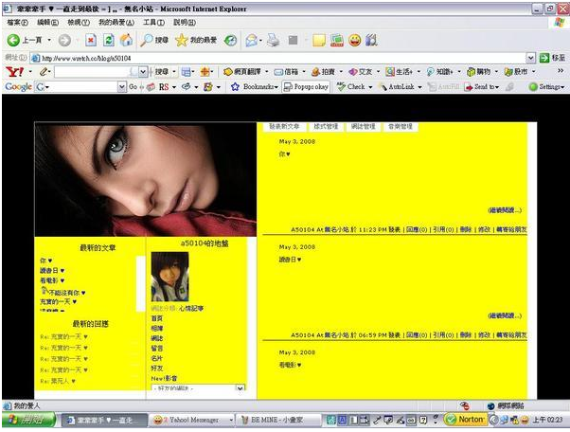
你可能看過..嗎
Notes:
28

Slide 29
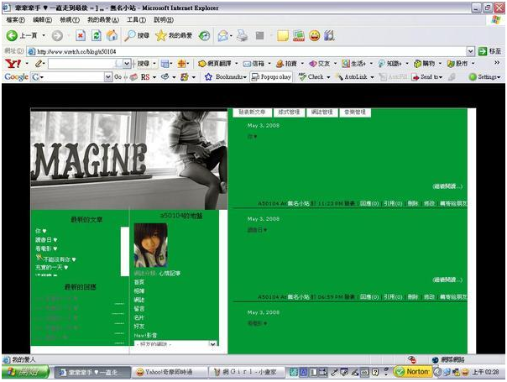
你可能看過..嗎
Notes:
29

Slide 30
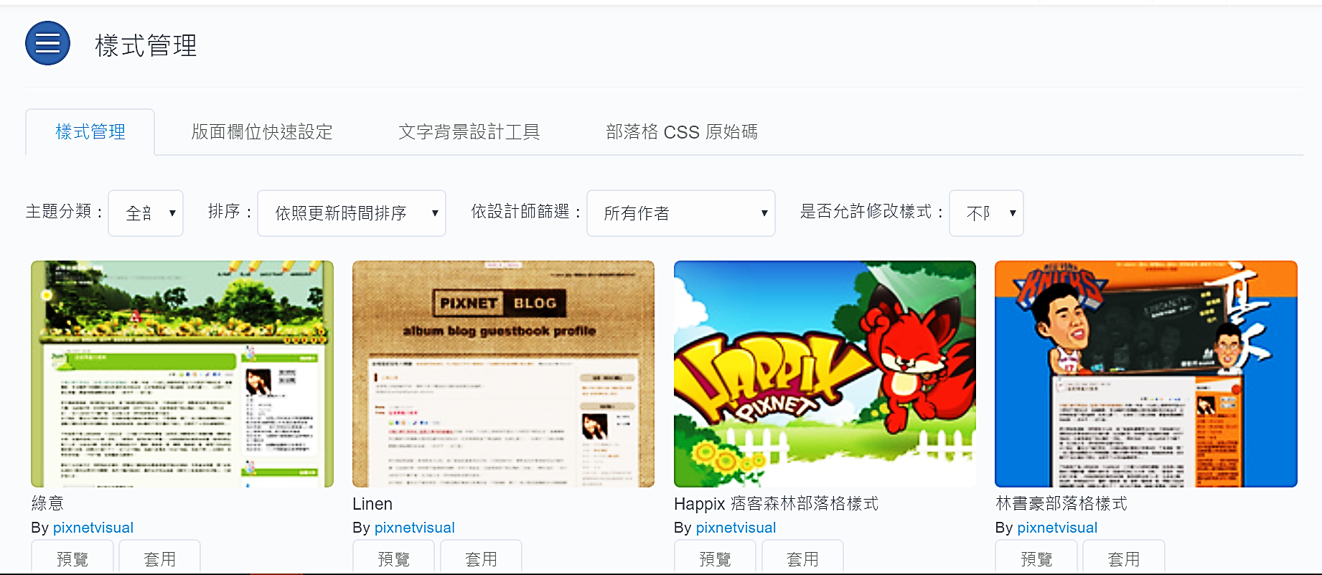
你可能看過..嗎
Notes:
30

Slide 31
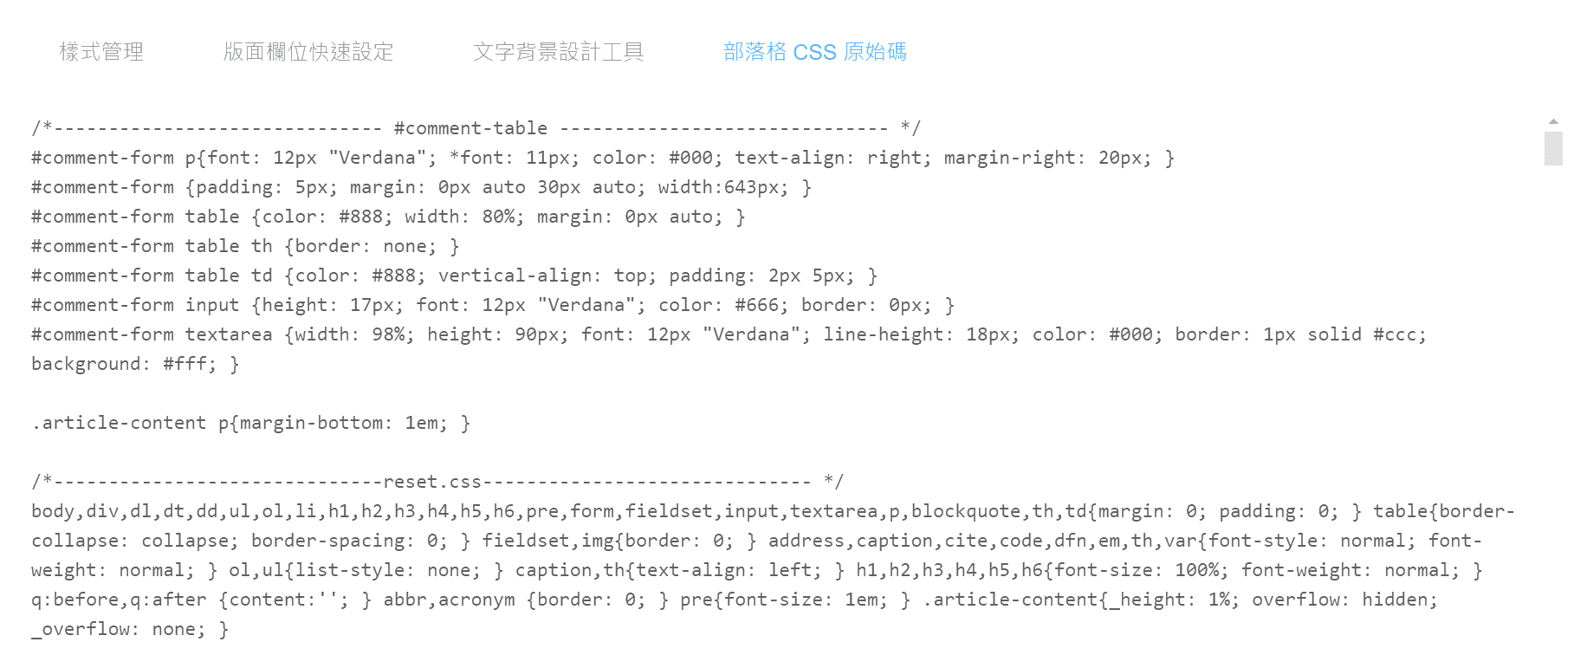
你可能看過..嗎
Notes:
31

Slide 32



如何將CSS跟HTML結合
行內(inline)
嵌入(internal)
外部(external)
行內樣式只影響這個元素
<p style="color:red;"> </p>
通常直接寫在<head>裡
<head>
<style type=“text/css”>
div { color:#FF0000; }
</style>
</head>
也寫在<head>裡
<head>
<link rel="stylesheet" type="text/css" href="yourstyle.css">
</head>
Notes:
32

Slide 33
CSS的語法
CSS有哪些屬性可以用?
字體顏色 -> color
背景顏色 -> background-color
文字字型 -> font-family
文字大小 -> font-size
文字粗細 -> font-weight
邊界 -> border
寬度 -> width
…
Notes:
33

Slide 34
CSS的語法
在一個選擇器 (Selector) 中，可以設定很多個屬性
<style type=“text/css”>
選擇器 {
屬性1：設定值；
屬性2：設定值；
...
};
</style>
Notes:
34

Slide 35
選擇器的語法
Grouping
如果有幾個選擇器享有同樣的樣式，它們可以一起宣告
例如
h1 h2 h3
{
屬性1：設定值；
屬性2：設定值；
…
}
Notes:
35

Slide 36
CSS的語法
ID
沒有你想用的選擇器? 那就自己寫一個吧
例如
#example div {
font-family: DFKai-sb, fantasy, monospace, Georgia;
color: rgb(30, 127, 165);
font-weight: 800;
width: 50%;
}
Notes:
36

Slide 37
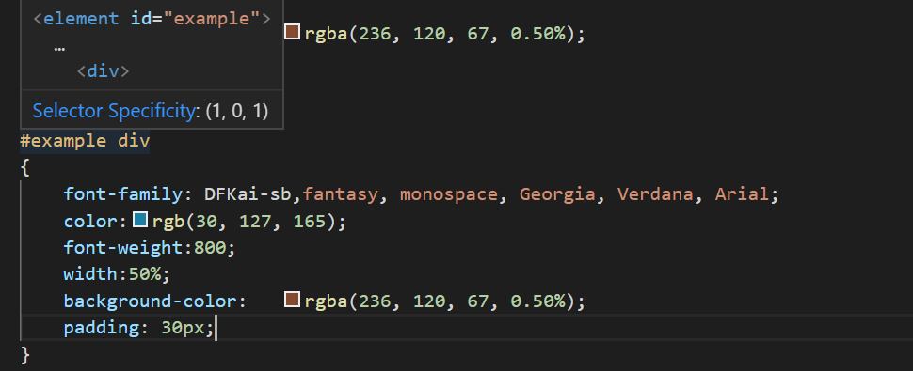
CSS的語法
ID
一個ID 選擇器在一個 HTML 文件中只能被使用一次
宣告ID時前面記得打上#字號
ID名稱不要用數字當開頭
Notes:
37

Slide 38

CSS的語法
我們一步一步來
Notes:
38

Slide 39
CSS的語法
設定顏色屬性
設定顏色的時候，你可以直接打英文
例如
body {
background-color: black;
}
或是打色碼
例如
body {
background-color: #FFFF77;
}
Notes:
39

Slide 40
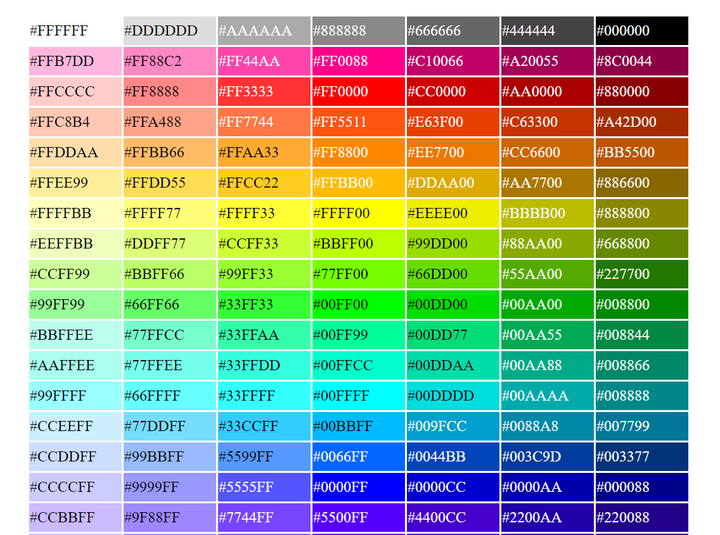
CSS的語法
這時候你會需要色碼表
Notes:
40

Slide 41
CSS的語法
設定顏色屬性
或者可以使用rgb
例如
body {
color: rgb(30, 127, 165);
}
只能輸入0~255的數字
還可以設定透明度
例如
body {
background-color: rgba(236, 120, 67, 0.1);
}
a是指不透明度，範圍0.0~1.0
Notes:
41

Slide 42
CSS的語法
設定字型屬性
設定字體的時候，可以這樣寫
body {
color: pink;
background-color: black;
font-family: Georgia, Verdana, Arial;
font-size: 16px;
font-weight: 900;
}
Notes:
42

Slide 43
字體屬性
font-family
使用者的電腦會自己去找指定的字體
font-size
單位常用px，數字越大，大小越大(也可以用em,cm當單位)
也可以打small,medium,large
font-weight
數值介於100~900之間，數字越大文字越粗，小於500效果較不明顯
Notes:
43

Slide 44
CSS的語法
設定邊界--border
span {
border-width: 3px;
border-style: dashed;
border-color: grey;
}
span {
border: 3px dashed grey;
}
效果一樣
Notes:
44

Slide 45
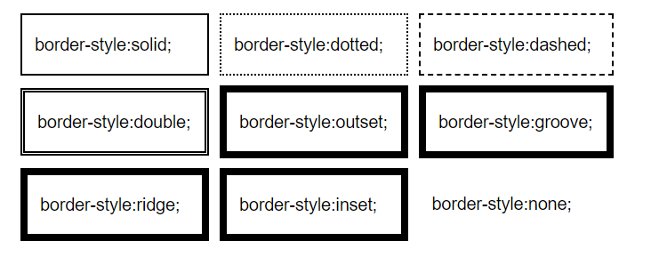
CSS的語法
Notes:
45

Slide 46
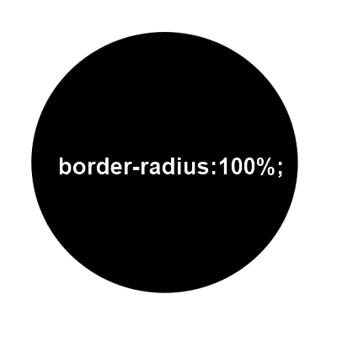
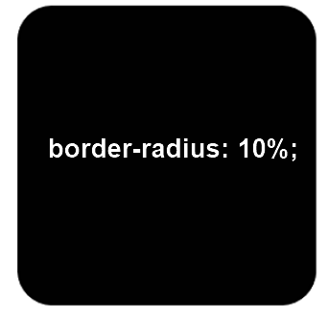
CSS的語法
Notes:
46

Slide 47
CSS的語法
參考網站
W3SCHOOL
1KEYDATA
CSS-TEACH
WIBIBI
Notes:
47

Slide 48
大家動手做做看吧
展現創意的時刻來了
Notes:
48

Slide 49
4.簡易排版
把網頁排得好看點！！
Notes:
可能會想說，某些東西該放在某些地方
49

Slide 50
怎麼做呢？
善用 div / float
使用 div 標籤，將元件圈在一起
使用 float 將 div 置左或置右
適當空白
盒子模型、設定 line-height
善用瀏覽器的開發者工具
Notes:
50

Slide 51
在開始之前…
把整個網頁想像成一個大箱子
每個標籤都是不同的小箱子
你的文字、圖片…等等，就是最內層的內容物
Notes:
package.html
51

Slide 52
What’s div ?
區塊
可以將其他標籤圈起來
當透過 CSS 設定寬跟高，也可以當作色塊
把好多小箱子裝成一個大箱子
Notes:
你為了方便起見，把許多小箱子裝成一個大箱
52

Slide 53
What’s div ?
<div id="box1">
<h1> 上知天文 </h1>
<img src="https://i.imgur.com/D6FOgjk.jpg">
</div>
Notes:
一個大箱子 div 下有兩個小箱子 h1, img
Package.html (調整 border
那介紹 div 是要做什麼呢？
53

Slide 54
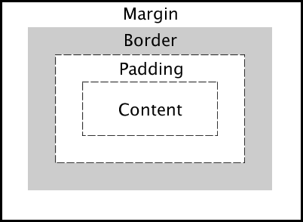
盒子模型
Margin（外邊距）: border 外的區域
Border（邊框）: 圍繞在padding的邊框
Padding（內邊距） : content 周圍區域
Content（內容） : 盒子的內容
Notes:
每個標籤(小箱子) ，不論是 div / p / h1 等都有
54

Slide 55
盒子模型
Margin: 不同箱子間的距離
Border: 這個箱子的外觀
Padding : 內容物到外觀的距離
Content : 箱子的內容物
Notes:
可能你覺得有很複雜，那我們再用裝箱子的想法解釋一下
55

Slide 56
Margin
用來設計元素與外部元素的距離，不算在元素內
當元素的 BackgroundColor 改變的時候，Margin 的背景顏色不會改變
用來控制另一個元素和 Border 間的距離
Notes:
DEMO: 調整 package.html 的 margin
56

Slide 57
Padding
用來設計元素內容與元素本身邊框間的距離，算在元素內
當元素的 BackgroundColor 改變的時候，Padding 的背景顏色也會改變
用來控制 Border 和 Content 間的距離
Notes:
DEMO
57

Slide 58
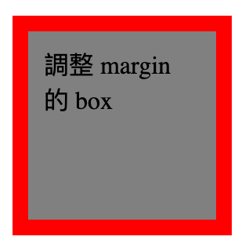
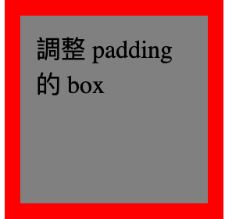
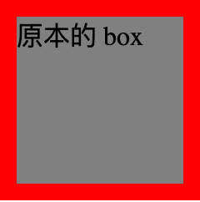
比較
Notes:
58

Slide 59

試試看 Padding/Margin 吧
做出這樣的效果 ~~
Notes:
Package_box.html
這個 div 水平置中
編筐到內容的距離比之前更寬了
59

Slide 60
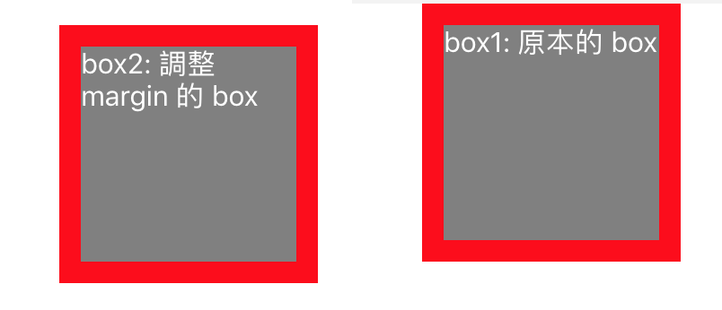
Float – 置左置右
#box1 {
height: 100px;
width: 100px;
border: 10px red solid;
background-color: grey;
color: white;
float: right;
}
#box2 {
height: 100px;
width: 100px;
border: 10px red solid;
background-color: grey;
margin: 10px;
color: white;
float: left;
}
Notes:
float.html
60

Slide 61
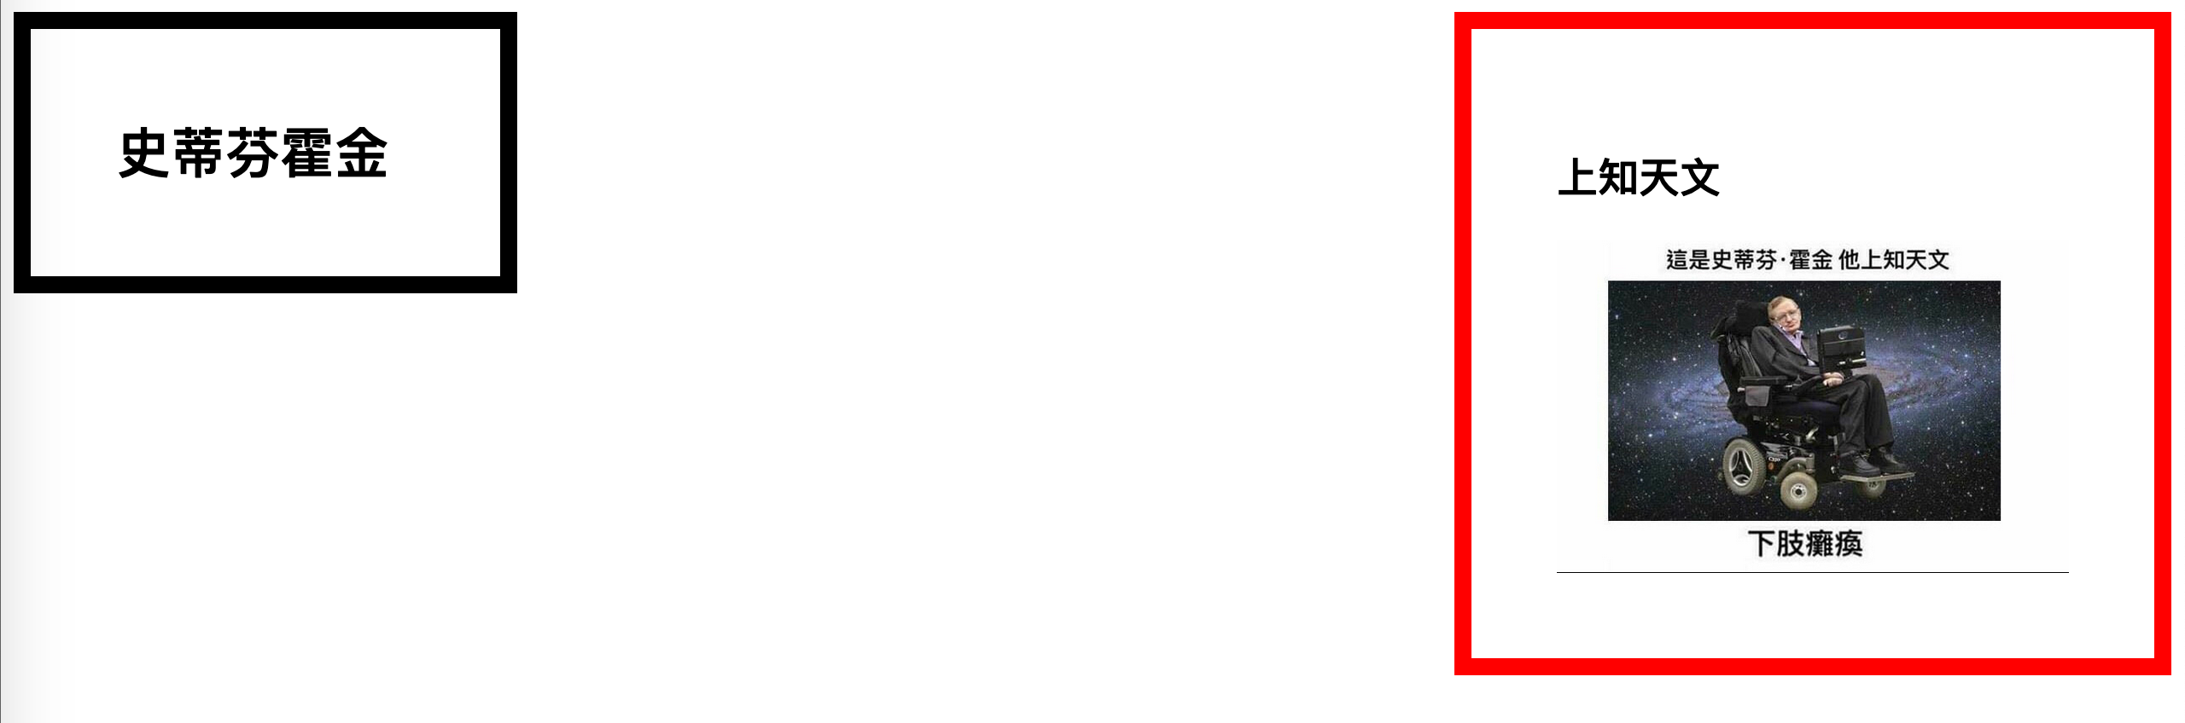
試試看 Float 吧
做出這樣的效果 ~~
Notes:
Package_box.html
新增左邊的那個方塊
使用float 讓他們可以在同一行中出現
左邊方塊的寬是 175px, padding: 50px
61

Slide 62
開發者工具
雙擊你的 html 檔案，開啟網頁
右鍵，檢測元素
Notes:
DEMO
62

Slide 63
大家動手做做看吧
試試做出理想的網頁 ～
Notes:
63

Slide 64
網頁完成了！！！
放到 github.io 上，讓大家都看到吧
Notes:
64

Slide 65
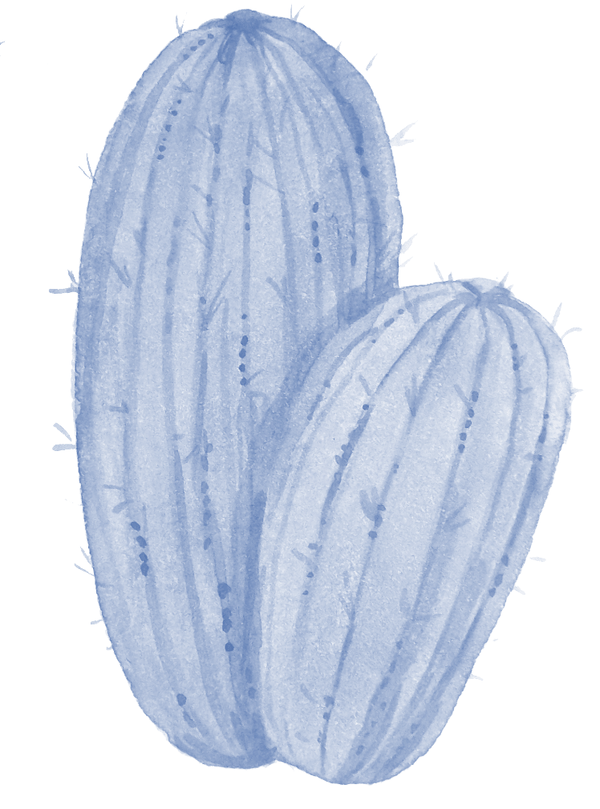
先來說一下Github.io是什麼
Git
版本控制系統
GitHub
透過Git進行版本控制的
軟體原始碼代管服務
Github.io
是GitHub提供的一項服務，可以讓
使用者將寫好的靜態網頁放在上面
Notes:
65

Slide 66

大致步驟
創一個新的
repository
3
上傳程式碼
2
4
1
創一個
GitHub 帳號
打開網站看看吧
Notes:
66

Slide 67

首先，創個帳號
1.
到 github.com 註冊一個帳號
2.
登入它
Notes:
67

Slide 68
接下來，創一個 Repo
1.
右上方有一個白色的加號，點它，然後選擇 New Repository
2.
在Repository name這欄輸入
「你的 ID.github.io」
例如我的 ID 是：aqweteddy
那我的repo name： aqweteddy.github.io
Notes:
68

Slide 69
最後，將程式碼上傳
1.
點入 uploading an existing file 的連結
2.
將你的 html 檔改名成 index.html
3.
將 index.html 拖曳進去框框裡
4.
點選 commit changes
Notes:
69

Slide 70
輸入網址 你的帳號.github.io 看看網頁吧~
Notes:
70

Slide 71
我還想要學更多～～～
一些來不及教的東西
Notes:
71

Slide 72



前端
今天講的 html / CSS 只是基本介紹中的基本介紹
MDN Web Docs
Notes:
72

Slide 73
後端
後端： php / Python Flask or Django / node.js / Go …….
資料庫：MySQL / MongoDB ……
Notes:
73

Slide 74
END
Notes:
74

